Slide 1

Внесение сведений о юридическом лице в государственный реестр микрофинансовых организаций в виде микрокредитной компании
КОРОБОЧНОЕ РЕШЕНИЕ

Slide 2

Цель
Коробочное решение разработано для оптимизации прохождения процедуры внесения сведений о юридическом лице (заявитель)* в государственный реестр микрофинансовых организаций (МФО, реестр) в виде микрокредитной компании (МКК) в соответствии с Федеральным законом от 02.07.2010 № 151-ФЗ** и Указанием Банка России от 19.11.2020 № 5627-У***
*Приобрести статус МФО вправе юридическое лицо, зарегистрированное в форме фонда, автономной некоммерческой организации, хозяйственного общества или товарищества
**Федеральный закон от 02.07.2010 № 151-ФЗ «О микрофинансовой деятельности и микрофинансовых организациях»
***Указание Банка России от 19.11.2020 № 5627-У «О ведении Банком России государственного реестра микрофинансовых организаций»

Slide 3
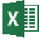

Инструкция:
войдите в режим просмотра презентации, нажав клавишу F5 на клавиатуре. В режиме просмотра будут доступны интерактивные кнопки навигации и файлы для скачивания, расположенные в левой части слайда
документы с иконками доступны для скачивания
для перехода по внешним ссылкам используйте QR-код и камеру мобильного устройства либо соответствующую гиперссылку

Slide 4
ПОДГОТОВКА КОМПЛЕКТА ДОКУМЕНТОВ
Подготовительный этап
Проверьте наименование юридического лица:
полное (полное фирменное) наименование МКК должно содержать словосочетание «микрокредитная компания» и указание на ее организационно-правовую форму*. Сокращенное (сокращенное фирменное) наименование МКК должно содержать словосочетание «микрокредитная компания» или слово, образованное сочетанием букв «мкк», и указание на ее организационно-правовую форму*
  при необходимости внесите соответствующие изменения в устав и ЕГРЮЛ
  юридическое лицо, намеревающееся приобрести статус МФО в виде МКК, вправе использовать в своем наименовании (фирменном наименовании) словосочетание «микрокредитная компания», слово, образованное сочетанием букв «мкк», в течение 90 календарных дней со дня государственной регистрации юридического лица (изменений, связанных с наименованием юридического лица)
Заявление (форма 4013)
Комплект документов
Учредительный документ
Бухгалтерские документы (РСС)
Бухгалтерские документы (ББ, ОФР, ОСВ)
Бухгалтерские документы (справки)
Сведения об акционерах (участниках)
Документы в отношении ЕИО и СДЛ
Иные документы
Направление документов
Полезные ссылки
Уплатите государственную пошлину:
  размер пошлины составляет 1500 руб.
  для формирования платежного поручения воспользуйтесь конструктором платежных поручений (https://www.cbr.ru/PSystem/invoicepr/)
*Фонд, автономная некоммерческая организация, хозяйственное общество или товарищество

Slide 5
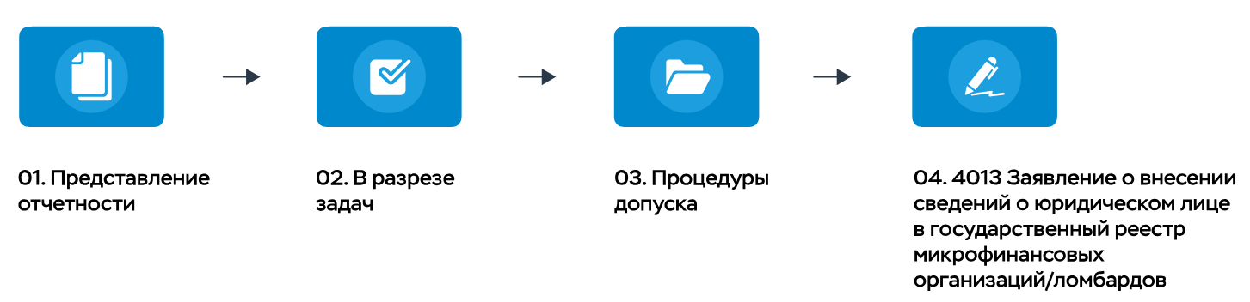

ПОДГОТОВКА КОМПЛЕКТА ДОКУМЕНТОВ
Подготовительный этап
Зарегистрируйтесь в личном кабинете участника информационного обмена на сайте Банка России (https://cbr.ru/lk_uio/)
Заявление (форма 4013)
Комплект документов
Учредительный документ
Бухгалтерские документы (РСС)
После подготовки комплекта документов зайдите в личный кабинет и заполните экранную форму «4013 Заявление о внесении сведений о юридическом лице в государственный реестр микрофинансовых организаций/ ломбардов»
Бухгалтерские документы (ББ, ОФР, ОСВ)
Бухгалтерские документы (справки)
Сведения об акционерах (участниках)
Документы в отношении ЕИО и СДЛ
Иные документы
Для этого
Направление документов
в личном кабинете необходимо пройти по следующему пути
Полезные ссылки
либо воспользоваться поиском, указав номер процедуры «4013»

Slide 6

ПОДГОТОВКА КОМПЛЕКТА ДОКУМЕНТОВ
Подготовительный этап
1
Скачайте файл «Форма для заполнения.xlsm» для формирования комплекта документов
Заполните лист «Форма» файла «Форма для заполнения.xlsm»
Сформируйте документы, нажав на кнопку внизу листа «Форма» файла «Форма для заполнения.xlsm»*
Скачайте «Чек-лист.pdf» документов, необходимых для внесения сведений о юридическом лице в реестр МФО в виде МКК
Заявление (форма 4013)
Комплект документов
Учредительный документ
Бухгалтерские документы (РСС)
2
Бухгалтерские документы (ББ, ОФР, ОСВ)
Бухгалтерские документы (справки)
Сведения об акционерах (участниках)
3
Документы в отношении ЕИО и СДЛ
Иные документы
Направление документов
4
Полезные ссылки
*Доступно редактирование сформировавшихся документов

Slide 7
ПОДГОТОВКА КОМПЛЕКТА ДОКУМЕНТОВ
Подготовительный этап
Приложите к комплекту документов актуальную редакцию устава заявителя с отметкой регистрирующего органа (ФНС) в редакции, действующей на дату направления в Банк России заявления о внесении сведений о заявителе в реестр МФО (заявление)
Заявление (форма 4013)
Комплект документов
Учредительный документ
Бухгалтерские документы (РСС)
Бухгалтерские документы (ББ, ОФР, ОСВ)
Отмечаем, что согласно приказу Минэкономразвития России от 01.08.2018
№ 411* юридическое лицо может действовать в качестве общества с ограниченной ответственностью (ООО) на основании типового устава
Бухгалтерские документы (справки)
Сведения об акционерах (участниках)
Документы в отношении ЕИО и СДЛ
  один из вариантов типового устава для ООО сформирован в файле «Форма для заполнения.xlsm» (лист «Типовой устав»)
Иные документы
Направление документов
Полезные ссылки
*Приказ Минэкономразвития России от 01.08.2018 № 411 «Об утверждении типовых уставов, на основании которых могут действовать общества с ограниченной ответственностью»

Slide 8
ПОДГОТОВКА КОМПЛЕКТА ДОКУМЕНТОВ
Подготовительный этап
Минимальный размер собственных средств (капитала) МКК (за исключением МФО предпринимательского финансирования и организации, учредителем (акционером, участником) которой является Российская Федерация, субъект Российской Федерации, муниципальное образование) должен составлять не менее 5 000 000 руб.
Расчет размера собственных средств (капитала) заявителя* (РСС) должен быть составлен на дату не ранее чем за 5 рабочих дней до даты направления в Банк России заявления (расчетная дата) в соответствии с Указанием Банка России
от 01.06.2020 № 5472-У**
Заявление (форма 4013)
Комплект документов
Учредительный документ
Бухгалтерские документы (РСС)
Бухгалтерские документы (ББ, ОФР, ОСВ)
Бухгалтерские документы (справки)
Сведения об акционерах (участниках)
Документы в отношении ЕИО и СДЛ
Иные документы
Направление документов
  РСС сформирован в файле «Форма для заполнения.xlsm»
  (лист «Расчет собственных средств»)
Полезные ссылки
Показатели расчета собственных средств (капитала) МКК должны соответствовать данным бухгалтерского баланса
*Не представляется в отношении заявителя, учредителем (акционером, участником) которого является Российская Федерация, субъект Российской Федерации, муниципальное образование
**Указание Банка России от 01.06.2020 № 5472-У «Об установлении методики определения собственных средств (капитала) микрокредитной компании и формы расчета собственных средств (капитала) микрокредитной компании»

Slide 9
ПОДГОТОВКА КОМПЛЕКТА ДОКУМЕНТОВ
Подготовительный этап
Бухгалтерский баланс (ББ) и отчет о финансовых результатах (ОФР) рекомендуем представить* по формам, предусмотренным приложениями 1 и 2 к Положению Банка России от 02.10.2024
№ 844-П**, составленные на расчетную дату
Регистры бухгалтерского учета* (ОСВ), на основании которых сформированы собственные средства (капитал) МКК, составленные на расчетную дату
Заявление (форма 4013)
Комплект документов
Учредительный документ
Бухгалтерские документы (РСС)
  ББ сформирован в файле «Форма для заполнения.xlsm»
  (лист «Бухгалтерский баланс»)
Бухгалтерские документы (ББ, ОФР, ОСВ)
Бухгалтерские документы (справки)
Сведения об акционерах (участниках)
  ОФР сформирован в файле «Форма для заполнения.xlsm»
  (лист «Отчет о финансовых результатах»)
Документы в отношении ЕИО и СДЛ
Иные документы
Направление документов
Полезные ссылки
  ОСВ сформирована в файле «Форма для заполнения.xlsm»
  (лист «Оборотно-сальдовая ведомость»)
*Не представляются в отношении заявителя, учредителем (акционером, участником) которого является Российская Федерация, субъект Российской Федерации, муниципальное образование
*Положение Банка России от 02.10.2024 № 844-П «О формах раскрытия информации в годовой бухгалтерской (финансовой) отчетности отдельных некредитных финансовых организаций, бюро кредитных историй, кредитных рейтинговых агентств и порядке группировки счетов бухгалтерского учета в соответствии с показателями годовой бухгалтерской (финансовой) отчетности»

Slide 10
ПОДГОТОВКА КОМПЛЕКТА ДОКУМЕНТОВ
Подготовительный этап
К расчету собственных средств (капитала) заявителя необходимо приложить следующие документы на расчетную дату:
Заявление (форма 4013)
Комплект документов
составленный в произвольной форме документ заявителя об активах, принимаемых к расчету собственных средств (капитала), содержащий сведения о составе, структуре и стоимости указанных активов
документ об остатках денежных средств на счетах, вкладах (депозитах) и (или) выписки по вкладам (депозитам), открытым заявителю в банке (банках), или иные документы, подтверждающие наличие денежных средств, принимаемых к расчету собственных средств (капитала) заявителя (при наличии)
выписки по счетам депо, на которых учитываются принадлежащие заявителю ценные бумаги, и (или) выписки из реестров владельцев ценных бумаг по лицевым счетам владельца ценных бумаг, открытых заявителю в указанных реестрах, и (или) иные документы, подтверждающие право собственности на ценные бумаги, принимаемые к расчету собственных средств (капитала) заявителя (при наличии)
Учредительный документ
Бухгалтерские документы (РСС)
Бухгалтерские документы (ББ, ОФР, ОСВ)
  Документ об активах сформирован в файле «Форма для заполнения.xlsm» (лист «Документ об активах»)
Бухгалтерские документы (справки)
Сведения об акционерах (участниках)
Документы в отношении ЕИО и СДЛ
Иные документы
Направление документов
Полезные ссылки

Slide 11
ПОДГОТОВКА КОМПЛЕКТА ДОКУМЕНТОВ
Подготовительный этап
В отношении акционеров (участников) заявителя*, указанных в статье 4.3 Федерального закона от 02.07.2010 № 151-ФЗ, необходимо представить:
Заявление (форма 4013)
Комплект документов
Учредительный документ
  cведения об акционерах (участниках) заявителя, сформированные в файле «Форма для заполнения.xlsm» (лист «Сведения об акционерах»)
Бухгалтерские документы (РСС)
Бухгалтерские документы (ББ, ОФР, ОСВ)
  анкету в отношении каждого акционера (участника) заявителя, сформированную в файле «Форма для заполнения.xlsm» (листы «Анкета участника ФЛ»
  и (или) «Анкета участника ЮЛ»)
Бухгалтерские документы (справки)
Сведения об акционерах (участниках)
Заполненная анкета может быть представлена в виде:
Документы в отношении ЕИО и СДЛ
  электронного файла соответствующей анкеты в формате *.pdf (сформированную анкету можно сохранить в формате *.pdf), подписанного УКЭП лица, заполнившего анкету, с приложением файла отсоединенной электронной подписи. Файлы заполненной анкеты (*.pdf) и отсоединенной электронной подписи (например, с расширением *.sig) необходимо поместить в архив формата *.zip (приоритетный формат взаимодействия)
Иные документы
Направление документов
Полезные ссылки
  скан-копии распечатанной анкеты
Ознакомьтесь с перечнем документов («Перечень.pdf»), которые необходимо приложить к каждой анкете
*Не представляется в отношении заявителя, являющегося фондом или автономной некоммерческой организацией
**Сертификат УКЭП можно получить с помощью мобильного приложения «Госключ». Подробная информация о способе получения сертификата УКЭП также размещена на портале «Госуслуг»

Slide 12
ПОДГОТОВКА КОМПЛЕКТА ДОКУМЕНТОВ
Подготовительный этап
В отношении ЕИО заявителя и специального должностного лица, ответственного за реализацию правил внутреннего контроля в целях противодействия легализации (отмыванию) доходов, полученных преступным путем, финансированию терроризма и финансированию распространения оружия массового уничтожения (СДЛ) необходимо представить:
Заявление (форма 4013)
Комплект документов
Учредительный документ
Бухгалтерские документы (РСС)
Бухгалтерские документы (ББ, ОФР, ОСВ)
  Анкету ЕИО заявителя, сформированную в файле «Форма для заполнения.xlsm»
  (лист «Анкета ЕИО»)
Бухгалтерские документы (справки)
Сведения об акционерах (участниках)
  Анкету СДЛ заявителя, сформированную в файле «Форма для заполнения.xlsm»
  (лист «Анкета СДЛ»)
Документы в отношении ЕИО и СДЛ
Иные документы
Заполненные анкеты ЕИО и СДЛ могут быть представлены в виде:
Направление документов
  электронных файлов соответствующей анкеты в формате *.pdf (сформированную анкету можно сохранить в формате *.pdf), подписанных УКЭП лица, заполнившего анкету, с приложением файла отсоединенной электронной подписи. Файлы заполненной анкеты (*.pdf) и отсоединенной электронной подписи (например, с расширением *.sig) необходимо поместить в архив формата *.zip (приоритетный формат взаимодействия)
Полезные ссылки
  скан-копии распечатанной анкеты
Ознакомьтесь с перечнем документов («Перечень.pdf»), которые необходимо приложить к каждой анкете

Slide 13
ПОДГОТОВКА КОМПЛЕКТА ДОКУМЕНТОВ
Подготовительный этап
В случае если заявитель соответствует условиям* отнесения к малым предприятиям или микропредприятиям исходя из среднесписочной численности работников и полученного от осуществления предпринимательской деятельности дохода, и сведения о нем не внесены в единый реестр субъектов малого и среднего предпринимательства, заявителю необходимо представить:
документы, подтверждающие среднесписочную численность работников (например: расчет по страховым взносам по форме КНД 1151111**),
документы, подтверждающие полученный от осуществления предпринимательской деятельности доход, определяемые в соответствии с законодательством Российской Федерации.
Заявление (форма 4013)
Комплект документов
Учредительный документ
Бухгалтерские документы (РСС)
Бухгалтерские документы (ББ, ОФР, ОСВ)
Бухгалтерские документы (справки)
Сведения об акционерах (участниках)
Документы в отношении ЕИО и СДЛ
Иные документы
Направление документов
Полезные ссылки
*Федеральный закон от 24.07.2007 № 209-ФЗ «О развитии малого и среднего предпринимательства в Российской Федерации»
**Приказ ФНС России от 29.09.2022 № ЕД-7-11/878@ «Об утверждении форм расчета по страховым взносам и персонифицированных сведений о физических лицах, порядков их заполнения, а также форматов их представления в электронной форме»

Slide 14

НАПРАВЛЕНИЕ ДОКУМЕНТОВ
Подготовительный этап
1
Проверьте комплектность по чек-листу («Чек-лист.pdf» размещен
на слайде 6)
Проверьте наличие подписи в документах
Загрузите скан-копии подготовленных документов (в том числе сформированных в файле «Форма для заполнения.xlsm») в соответствующие поля раздела «Приложения: файлы» экранной формы Заявления 4013, указав вид документа из раскрывающегося списка
Отправьте заявление по форме 4013 и прилагаемые документы в Банк России
(Обращаем внимание, что прилагаемые документы должны быть направлены в Банк России в виде файлов с расширением *.pdf, содержащих электронные копии документов)
Заявление (форма 4013)
Комплект документов
2
Учредительный документ
Бухгалтерские документы (РСС)
Бухгалтерские документы (ББ, ОФР, ОСВ)
3
Бухгалтерские документы (справки)
Сведения об акционерах (участниках)
Документы в отношении ЕИО и СДЛ
4
Иные документы
Направление документов
Полезные ссылки
      ЗАЯВЛЕНИЕ ОТПРАВЛЕНО
      Срок рассмотрения заявления – до 30 рабочих дней
В случае неисполнения обязанности по самостоятельной уплате государственной пошлины (выявления ошибок в реквизитах государственной пошлины) заявителю направляется соответствующее уведомление в срок до 15 рабочих дней

Slide 15

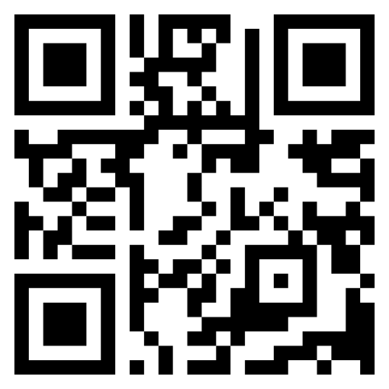
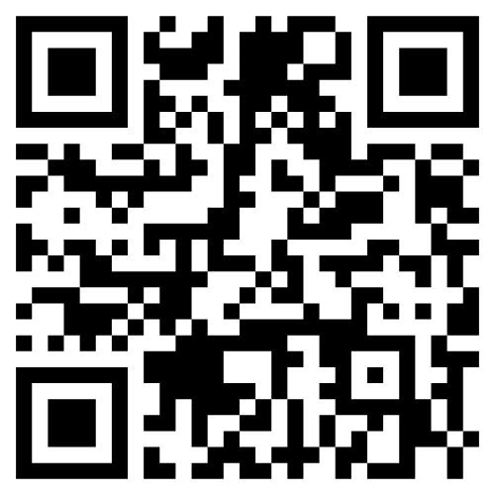
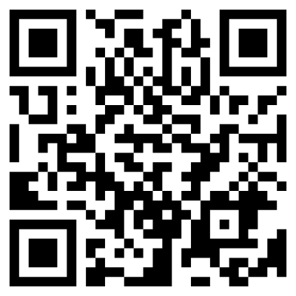
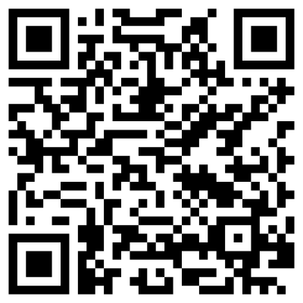
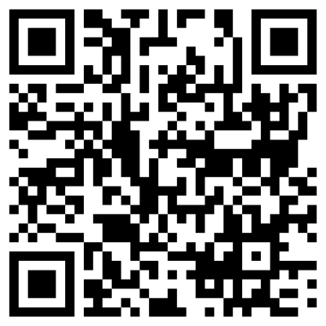
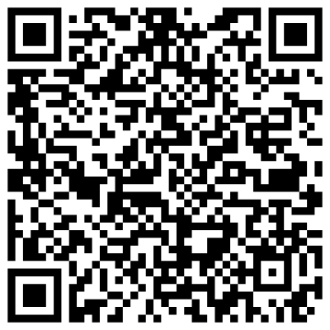
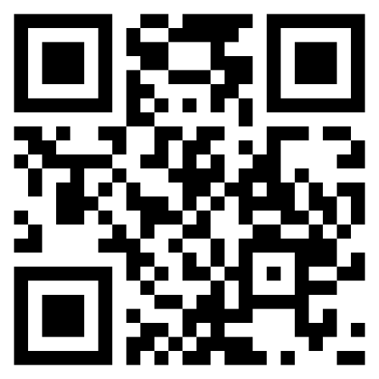
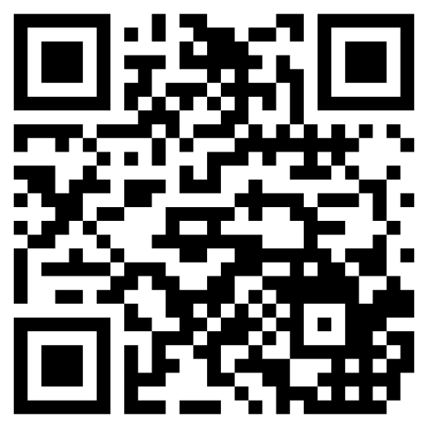
ПОЛЕЗНЫЕ ССЫЛКИ
Личный кабинет участника информационного обмена для подачи в Банк России комплекта документов | Активация личного кабинета (видео-инструкция) | Навигатор по процедуре допуска (МКК) | Материалы вебинара по получению статуса МФО
Отдельные разъяснения, представленные в виде ответов на вопросы (рубрикатор «МКК») | Как получить выписку из реестра МФО | Решения Банка России в отношении участников финансового рынка | Реестры Банка России

